Slide 1
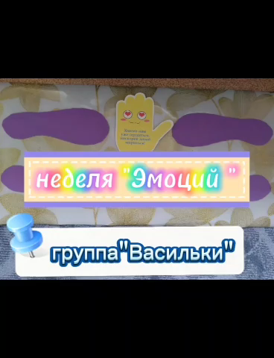
НЕДЕЛЯ ПСИХОЛОГИИ

